Slide 1
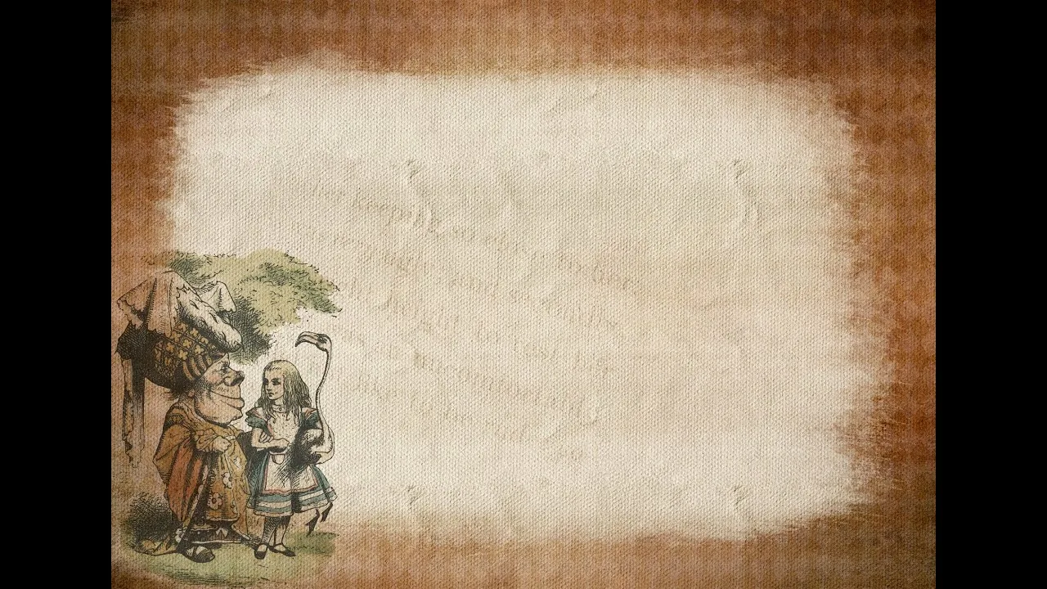
Муниципальное бюджетное учреждение дополнительного образования
«Центр внешкольной работы»
Задание по логике
«Алиса в стране логических задач»
для учащихся 2-3 года обучения
по дополнительной общеразвивающей
программе «Логика»
Возраст детей 5-6,5 лет
Педагог дополнительного образования
Громыко Мария Евгеньевна
г. Петропавловск-Камчатский
2025 г.

Slide 2

Уважаемые родители!
Предлагаем провести совместное время с детьми за занимательными играми на логику.
Логические игры - это отличный способ научить ребёнка думать, анализировать и решать задачи.
Они помогают улучшить память и концентрацию внимания, развить мышление, потренировать усидчивость и снизить страх ошибок.
Важно, чтобы ребёнку было интересно, чтобы он включился в процесс поиска решения, начал думать: «Почему это так?» и «Что будет, если?».

Slide 3

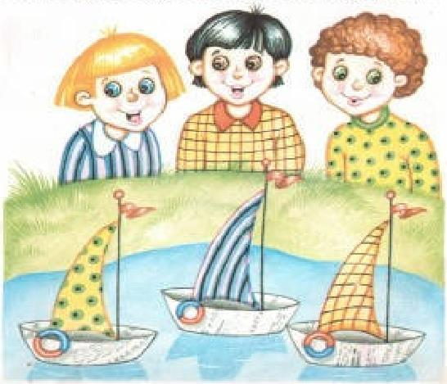
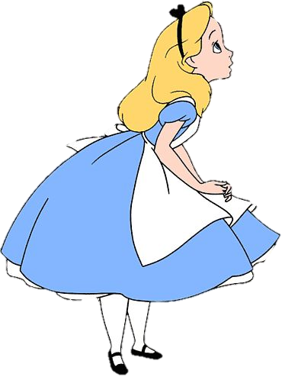
Посмотри на картинку.
Как ты думаешь, где чей кораблик.
Почему ты так думаешь?
Сколько на картинке мальчиков?
Сколько на картинке корабликов?

Slide 4
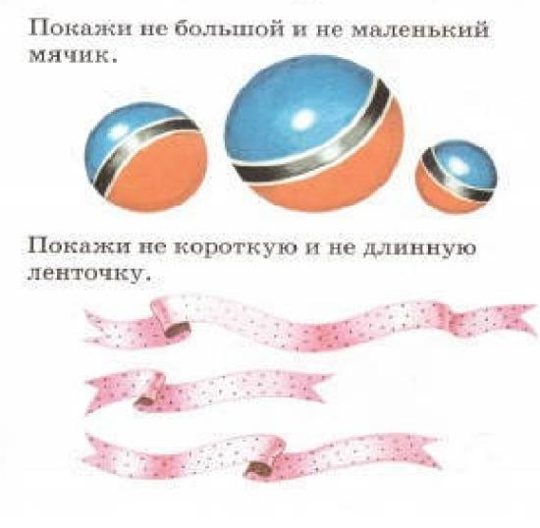
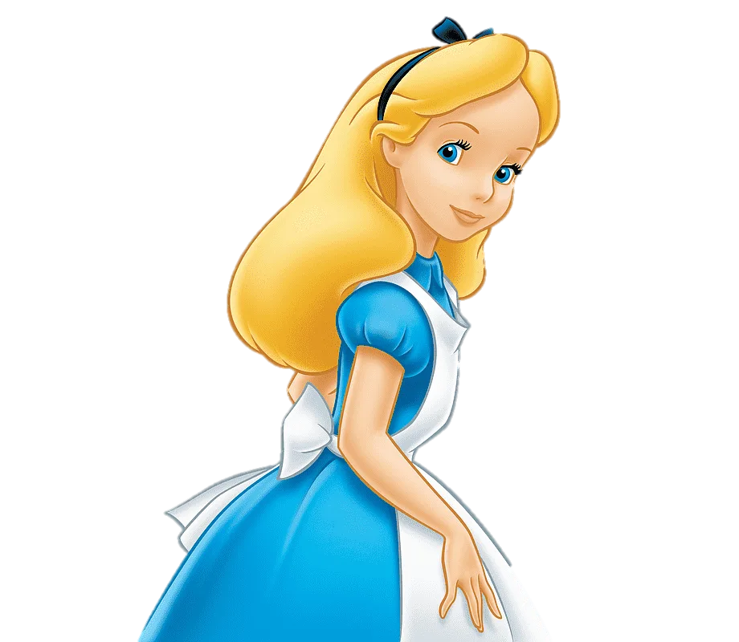
Внимательно рассмотри картинку.
Каким словом мы назовём небольшой и не маленький предмет?
Какую форму имеет мяч?
Какую форму имеет лента?

Slide 5
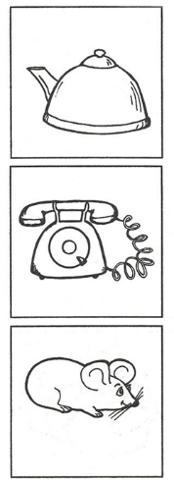
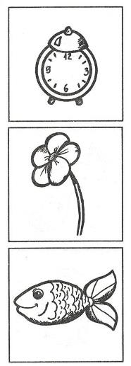

Каких частей не хватает у предметов?
Для чего часам нужны стрелки?
Для чего цветку нужен листик?
Для чего рыбке нужны плавники?
Для чего чайнику нужна ручка?
Для телефону нужны цифры?
Для чего мышке хвост?

Slide 6
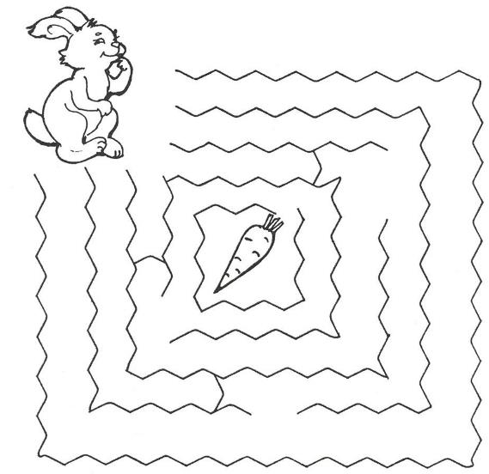
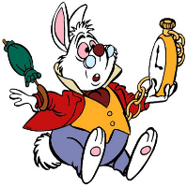
Помоги зайцу добраться до морковки.
Что ещё ест заяц?
Какого цвета шубка у зайца зимой/летом? Почему?
Заяц домашнее или дикое животное?
Какой родственник зайца является домашним животным?

Slide 7
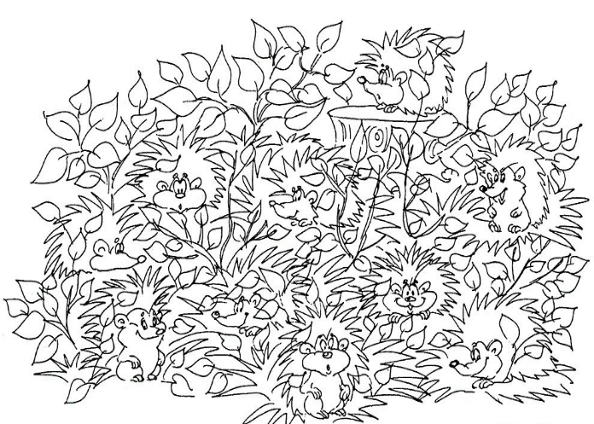

Внимательно рассмотри картинку и скажи, кто прячется в волшебном лису?
Сколько ёжиков на картинке?
Для чего ёжику нужны иголки?
Назови опасных врагов для ёжика?

Slide 8
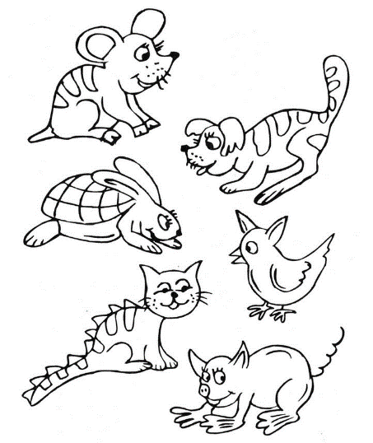

Рассмотри рисунок и скажи, что перепутал художник?
Части каких животных ты увидел на рисунке?
Сколько всего животных на картинке?

